Slide 1
Konstytucja 3 maja
Klasa VIII

Slide 2
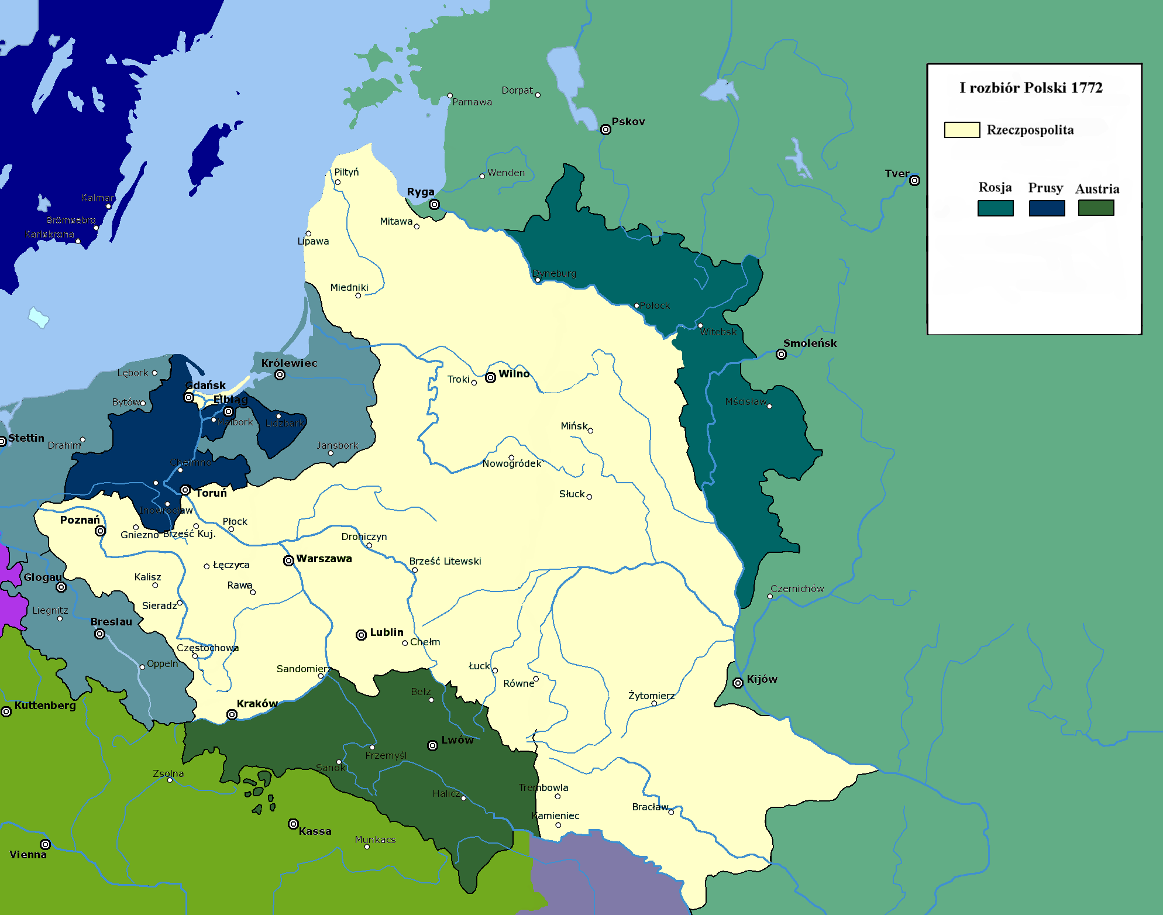
Polska po I rozbiorze
Pierwszego rozbioru Polski dokonały Rosja, Prusy i Austria na podstawie podpisanego
5 sierpnia 1772 roku traktatu, w którym zaborcy powoływali się na rzekomy rozkład Polski oraz swe rzekome historyczne podstawy prawne do zajmowanych terenów.
Mapa Polski po I rozbiorze

Slide 3
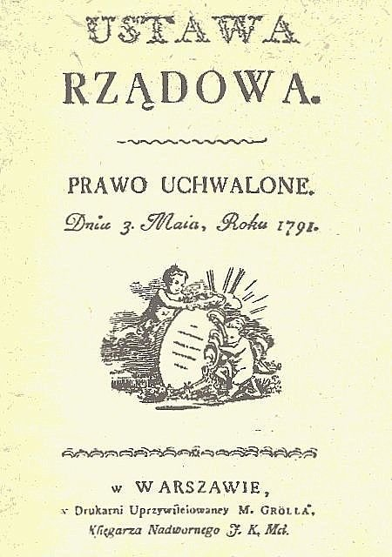
Przyczyny uchwalenia konstytucji
Nadużywanie liberum veto.
Niekorzystna sytuacja międzynarodowa.
Ingerencja innych państw w sprawy państwowe Rzeczpospolitej.
Chęć wprowadzenia nowych reform w kraju.

Slide 4
Postanowienia Konstytucji 3 maja
Zniesiono podział Rzeczpospolitej na Polskę i Litwę, ustanawiając jedno państwo – Rzeczpospolitą Polską
Zniesienie liberum veto
Zniesienie wolnej elekcji
Wprowadzenie trójpodziału władzy:
władza ustawodawcza (sejm),
władza wykonawcza (król i Straż Praw),
władza sądownicza (niezależne sądy)
Prawo miast
Ograniczenie praw politycznych gołoty

Slide 5
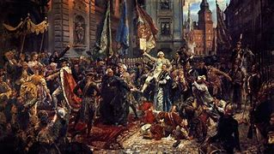
Przedstawia pochód posłów z Zamku Królewskiego do kolegiaty św. Jana, w celu ponownego zaprzysiężenia wraz z królem tekstu konstytucji uchwalonej 3 maja 1791 przez Sejm Czteroletni
Konstytucja 3 maja Jan Matejko
Obraz Jana Matejki powstawał od stycznia do października 1891
Znajduje się w zbiorach Zamku Królewskiego w Warszawie

Slide 6
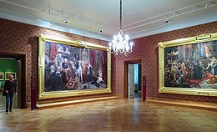
Konstytucja 3 maja Jan Matejki
Centralną postacią obrazu jest marszałek Sejmu Wielkiego Stanisław Małachowski, w lewej ręce trzyma symbol swojej władzy laskę marszałkowską, a w prawej w triumfalnym geście unosi tekst Konstytucji 3 Maja.

Slide 7
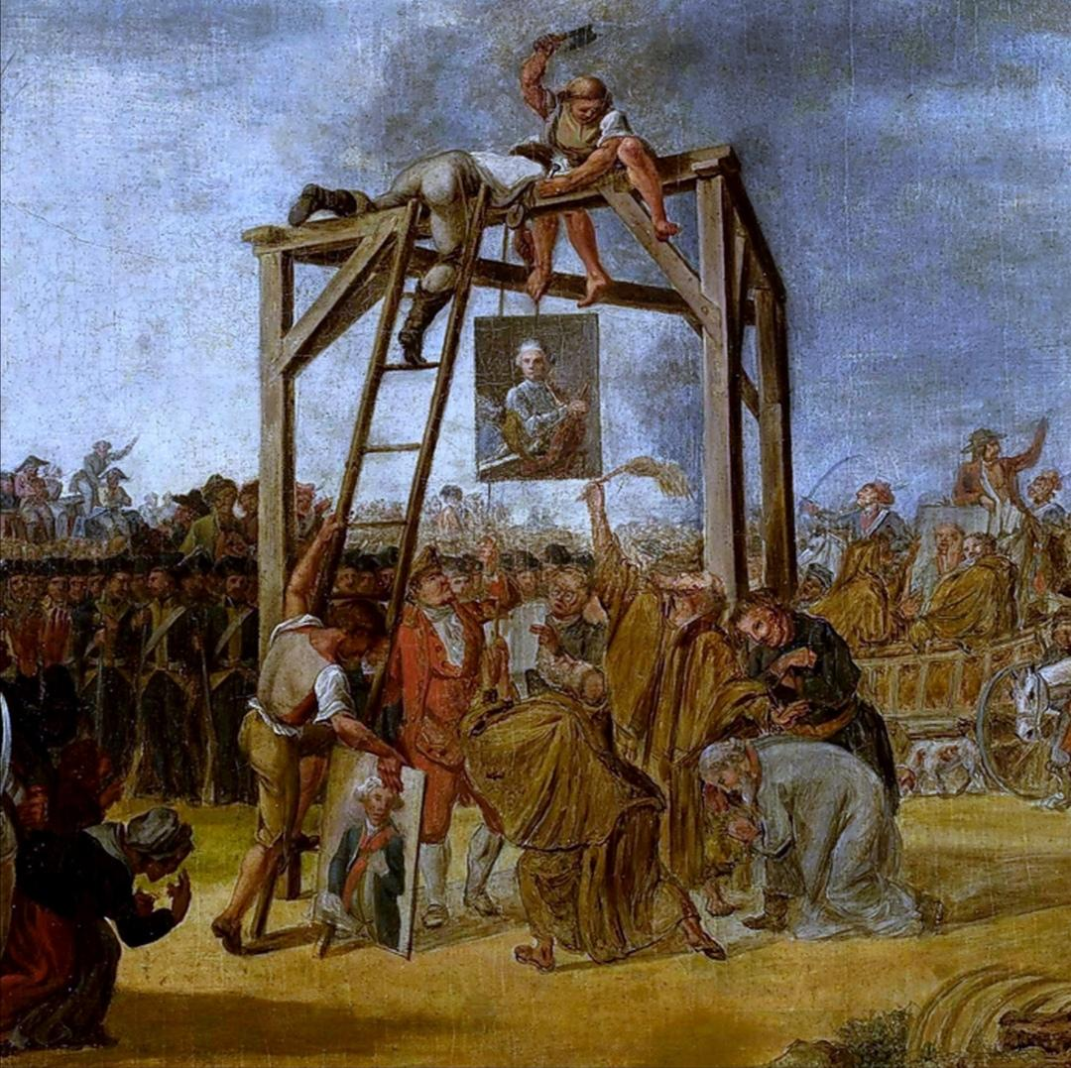
Konfederacja targowicka
Spisek magnacki zawiązany w nocy z 18 na 19 maja 1792 w Targowicy. W porozumieniu z cesarzową Rosji Katarzyną II, pod hasłami obrony zagrożonej wolności przeciwko reformom Sejmu i Konstytucji 3 maja, uznany za symbol zdrady narodowej.

Slide 8
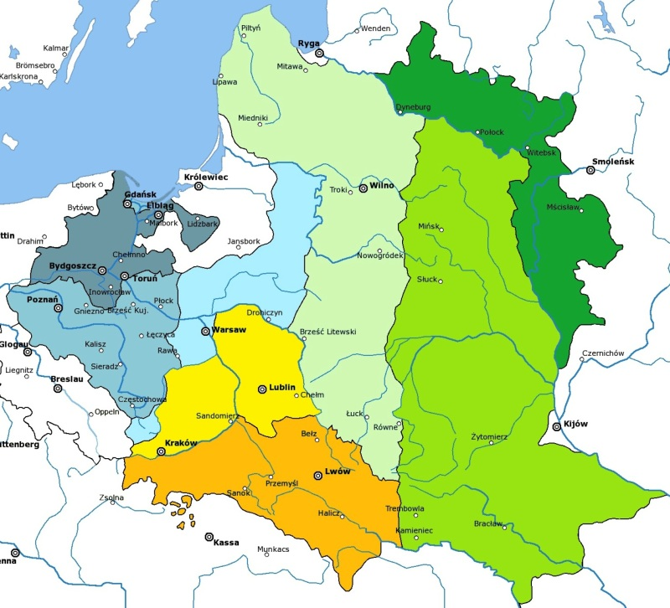
Skutki zwycięstwa konfederacji targowickiej
Ingerencja państw zaborczych w sprawy Polski
Trzeci rozbiór Polski
Abdykacja króla Stanisława Augusta Poniatowskiego
Utrata niepodległości przez Polskę na 123 lata

Slide 9
Dziękujemy za uwagę

